Slide 1
Игровой метод на начальном этапе обучения плаванию
Суранова Наталья Вячеславовна
педагог дополнительного образования
спортивного отдела
ГАОУМОДОД МОЦДОД «Лапландия»

Slide 2
Плавание - краткая характеристика.
Плавание – замечательное средство укрепления здоровья. Оно оказывает глубокое воздействие на организм детей и способствует всестороннему физическому воздействию, формированию правильной осанки, укреплению нервной системы. Регулярные занятия плаванием положительно влияют на закаливание детского организма: совершенствуется механизм терморегуляции, повышаются иммунологические свойства, улучшается адаптация организма к разнообразным условиям внешней среды, сон, аппетит, совершенствуются движения, увеличивается выносливость.

Slide 3
Игровой метод в обучении плаванию
В развитии двигательной деятельности младшего школьного возраста игровому методу принадлежит ведущая роль. Игра – это естественная потребность ребенка, умелое удовлетворение которой позволяет проводить занятия на высоком эмоциональном уровне и успешно решать поставленные задачи. В системе физического воспитания игровой метод используется для решения образовательных, оздоровительных и воспитательных задач. Сущность игрового метода заключается в том, что двигательная деятельность занимающихся организуется на основе содержания, условий и правил игры. Кроме того, игровой метод позволяет существенно снизить психо-эмоциональную нагрузку при выполнении определенной физической нагрузки, а также сформировать стойкую мотивацию на систематические занятия двигательной деятельностью, инициативность, самостоятельность, целеустремленность, устойчивый и положительный интерес к занятию плаванием.

Slide 4
методические особенности игрового метода
обеспечивает всестороннее, комплексное развитие физических качеств и совершенствование двигательных умений и навыков;
элементы соперничества в игре требует от занимающихся значительных физических усилий, что делает ее эффективным методом воспитания физических способностей;
широкий выбор разнообразных способов достижения цели, импровизационный характер действий в игре способствуют формированию у человека самостоятельности, инициативы, творчества, целеустремленности и других ценных личностных качеств;
соблюдение условий и правил игры в условиях противоборства дает возможность педагогу целенаправленно формировать у занимающихся нравственные качества: чувство взаимопомощи и сотрудничества, сознательную дисциплинированность, волю, коллективизм и т.д.;
присущий игровому методу фактор удовольствия, эмоциональности и привлекательности способствует формированию у занимающихся.

Slide 5
процесс обучения делится на три этапа:
Этап начального обучения плаванию - стадия, на которой формируются основы, или предпосылки умения.
Этап углубленного обучения плаванию - стадия, на которой образуется собственно умение в его целостных контурах и деталях.
Этап результирующей отработки действия, который имеет своим результатом сформированный до необходимой степени навык

Slide 6
Классификация игр
Игры по ознакомлению со свойствами воды.
Игры, обучающие погружению и всплытию.
Игры, способствующие выработке навыка лежания на воде.
Игры, способствующие выработке навыка скольжения.
Игры, обучающие дыханию.
Игры, вырабатывающие и закрепляющие плавательные движения.
Игры по овладению простейших прыжков.

Slide 7
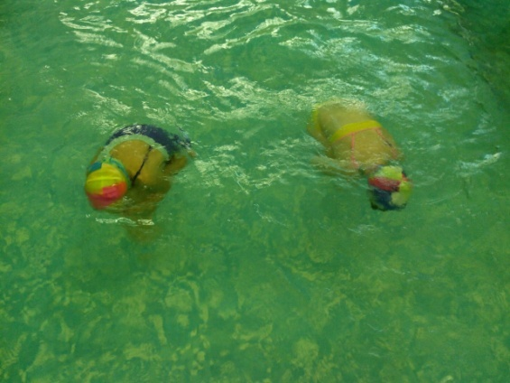
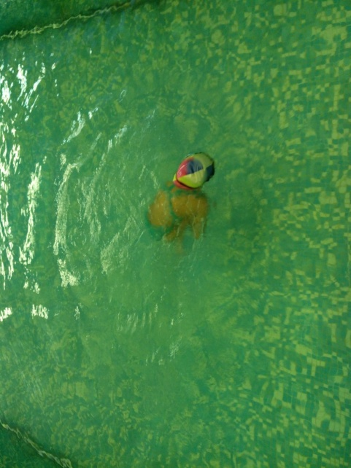
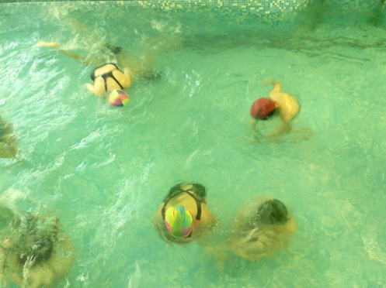
Игры, обучающие погружению и всплытию.

Slide 8
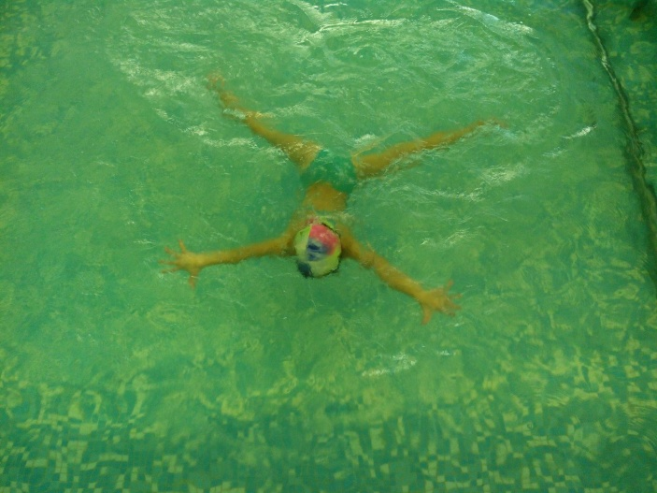
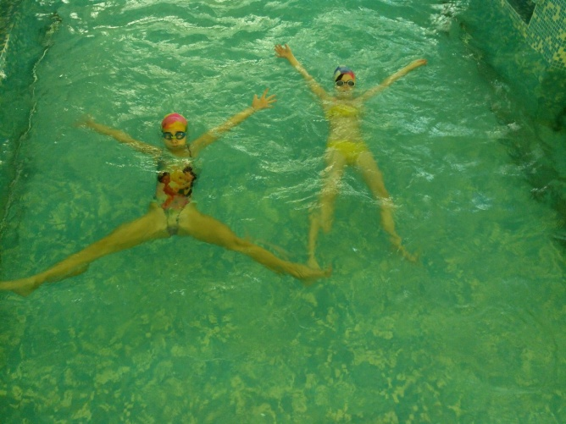
Игры, способствующие выработке навыка лежания на воде.

Slide 9
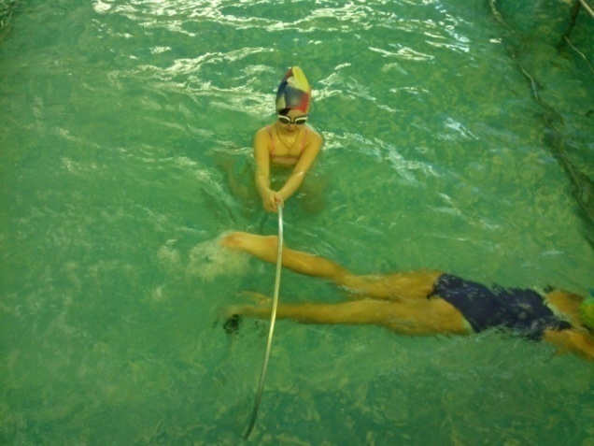
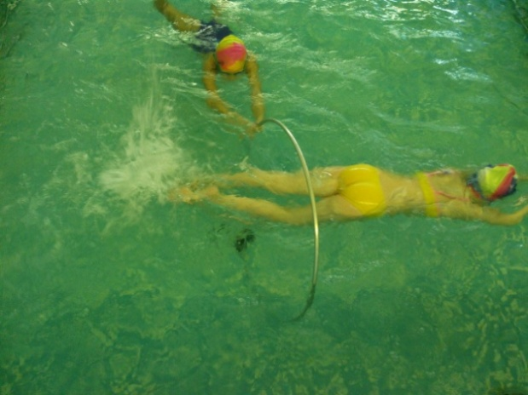
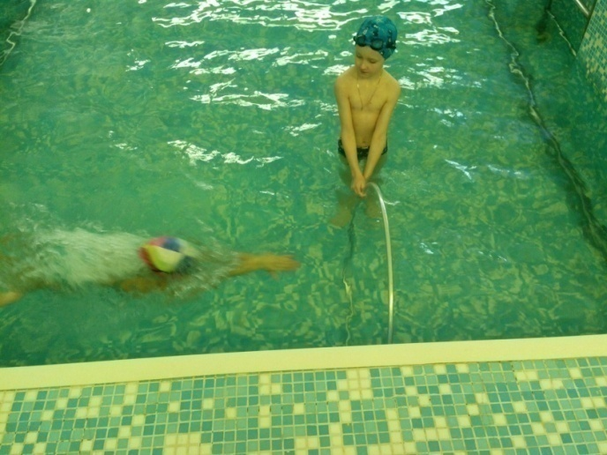
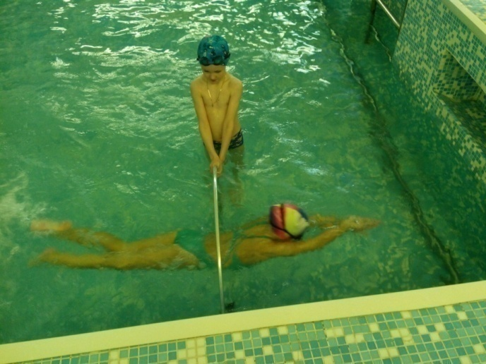
Игры, вырабатывающие и закрепляющие плавательные движения.

Slide 10
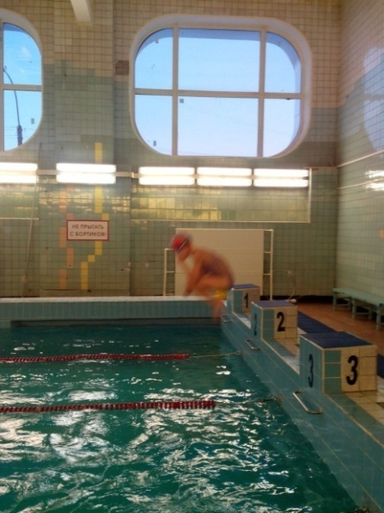
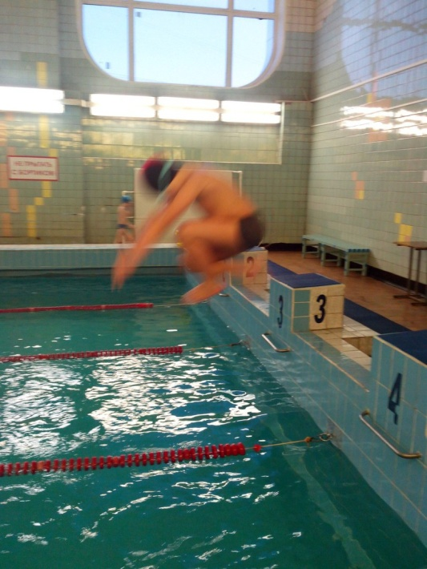
Игры по овладению простейших прыжков.

